Slide 1



TECNOLÓGICO NACIONAL DE MÉXICO
UNIDAD ACADÉMICA VENUSTIANO CARRANZA
“INGENIERÍA EN SISTEMAS COMPUTACIONALES”
LENGUAJES Y AUTOMATAS 1
ACTIVIDAD
ACTIVIDAD 5.3 –EJERCICIOS
PRESENTA
SEMESTRE | SEXTO
NOMBRE DEL ALUMNO | MATRICULA
Rafael Aquino Villanueva | 231260073
DOCENTE
ING. FRANCISCO JAVIER MINGO VELAZQUEZ
26 DE MARZODE 2026 VENUSTIANO CARRANZA, CHIAPAS

Slide 2
Introducción
El análisis sintáctico permite verificar que una secuencia de símbolos cumple con las reglas de una gramática definida. A través de estos ejercicios se refuerzan los conceptos relacionados con la validación de estructuras, identificación de errores y aplicación de gramáticas en lenguajes de programación.

Slide 3
Objetivo
Aplicar los conocimientos del análisis sintáctico mediante la resolución de ejercicios que permitan identificar estructuras correctas e incorrectas, así como comprender el funcionamiento de las gramáticas en la validación de instrucciones.

Slide 4
Justificacion
La realización de ejercicios de análisis sintáctico es fundamental para reforzar la comprensión de cómo se valida la estructura de las instrucciones dentro de un lenguaje de programación. A través de la práctica, es posible identificar cuándo una instrucción es correcta o presenta errores en su sintaxis.
Esta actividad permite usar los conocimientos teóricos adquiridos, al poner en práctica la identificación de estructuras válidas e inválidas, así como la detección de errores sintácticos comunes.
Además, los ejercicios realizados fortalecen la comprensión del análisis sintáctico como una etapa esencial dentro del proceso de compilación, permitiendo interpretar y validar correctamente la estructura de un lenguaje formal.

Slide 5
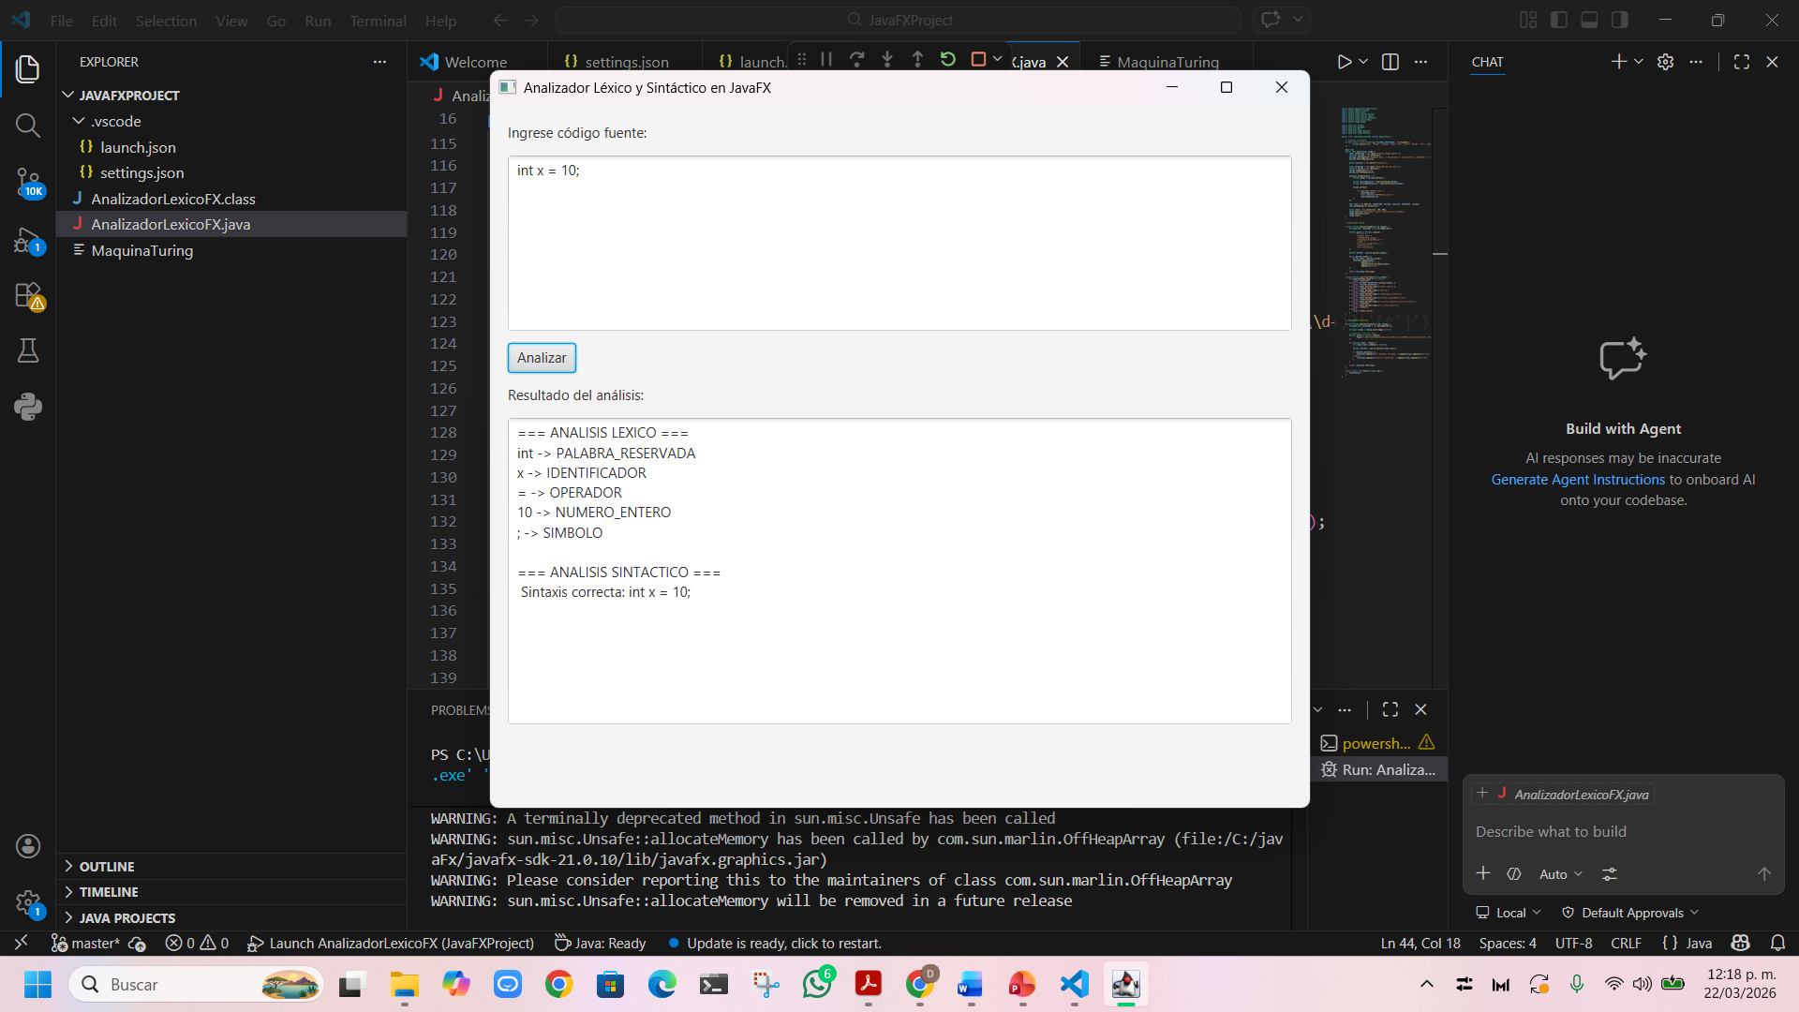
Ejercicio 1– Validación de sintaxis
int x = 10;
Resultado
Sintaxis correcta: int x = 10;
Explicación
El analizador sintáctico valida que la instrucción cumple con la estructura definida por la gramática, ya que contiene un tipo de dato, un identificador, un operador de asignación y un valor válido.

Slide 6
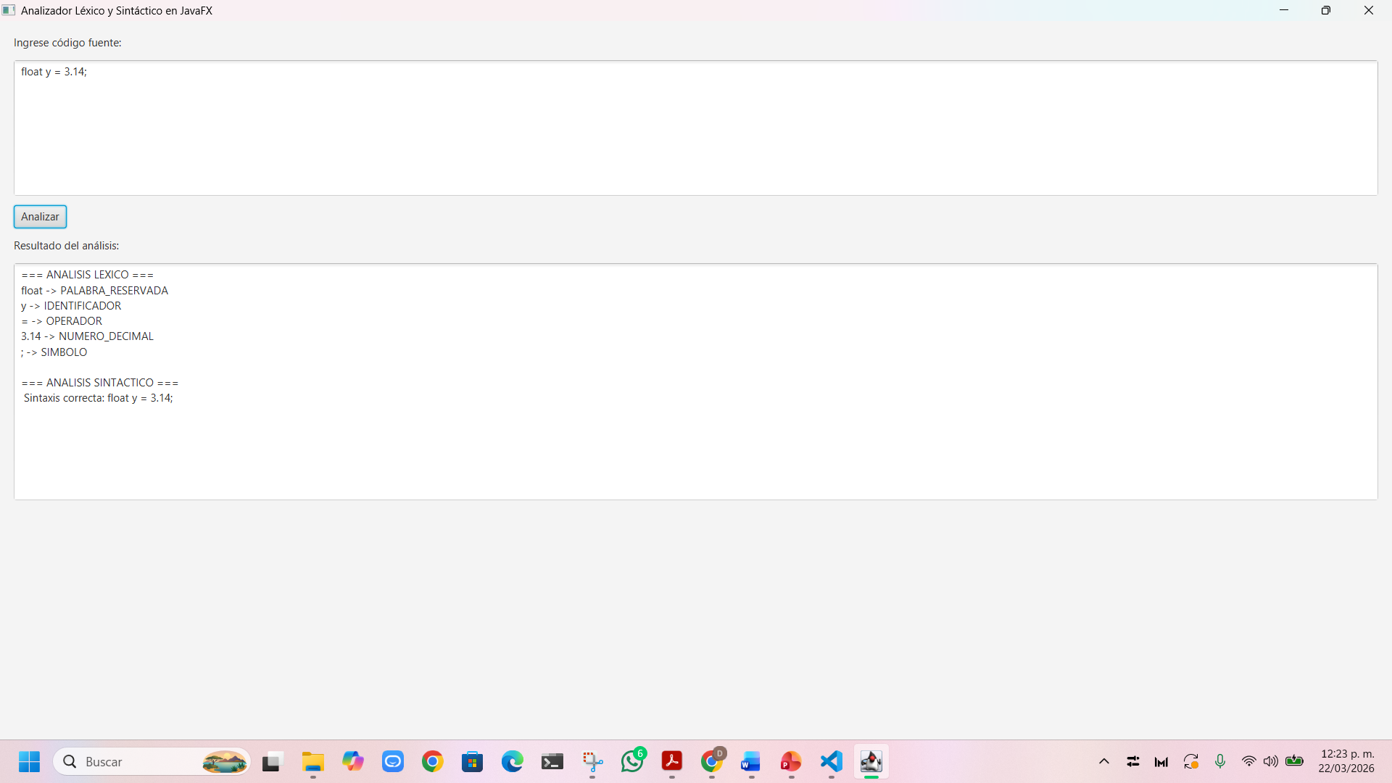
Ejercicio 2
float y = 3.14;
Resultado
Sintaxis correcta: float y = 3.14;
Explicación
La instrucción cumple con las reglas de la gramática, por lo que el analizador sintáctico determina que la estructura es válida.

Slide 7
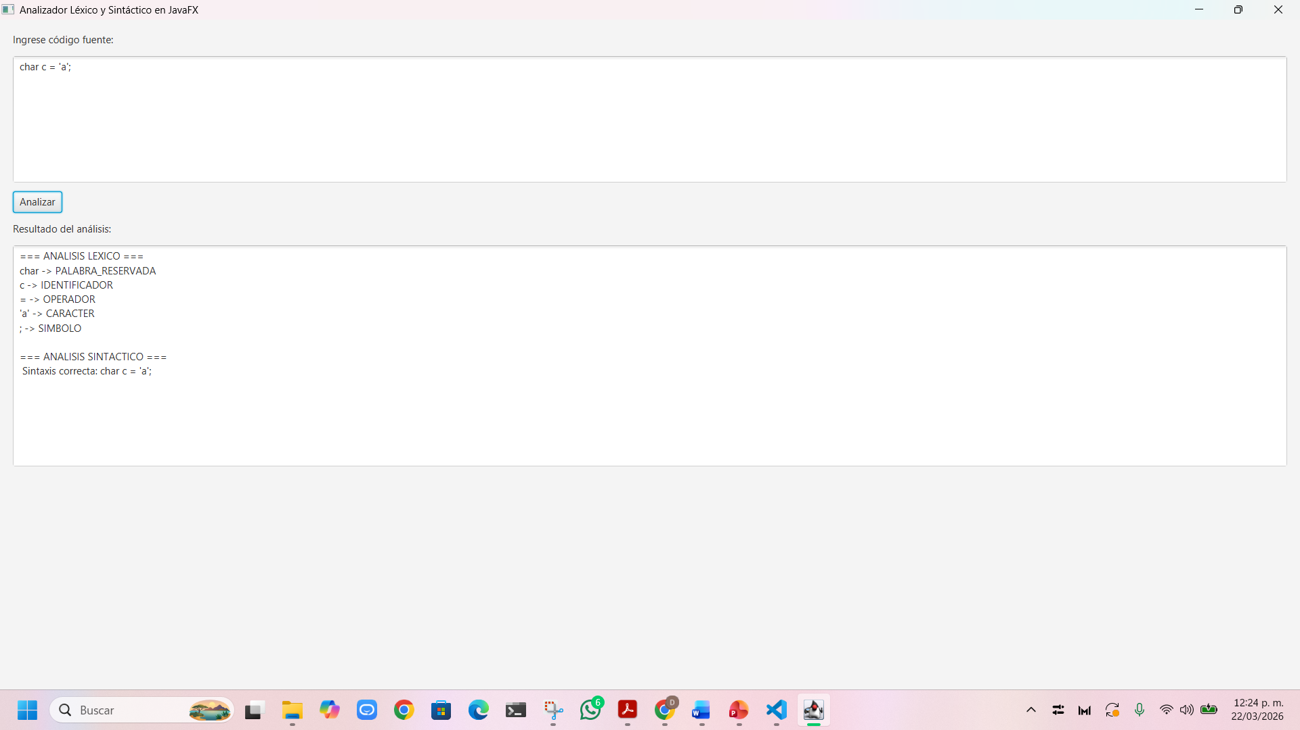
Ejercicio 3
char c = 'a';
Resultado
Sintaxis correcta: char c = 'a';
Explicación
El analizador sintáctico verifica correctamente la estructura de la instrucción, identificando que cumple con la gramática establecida.

Slide 8
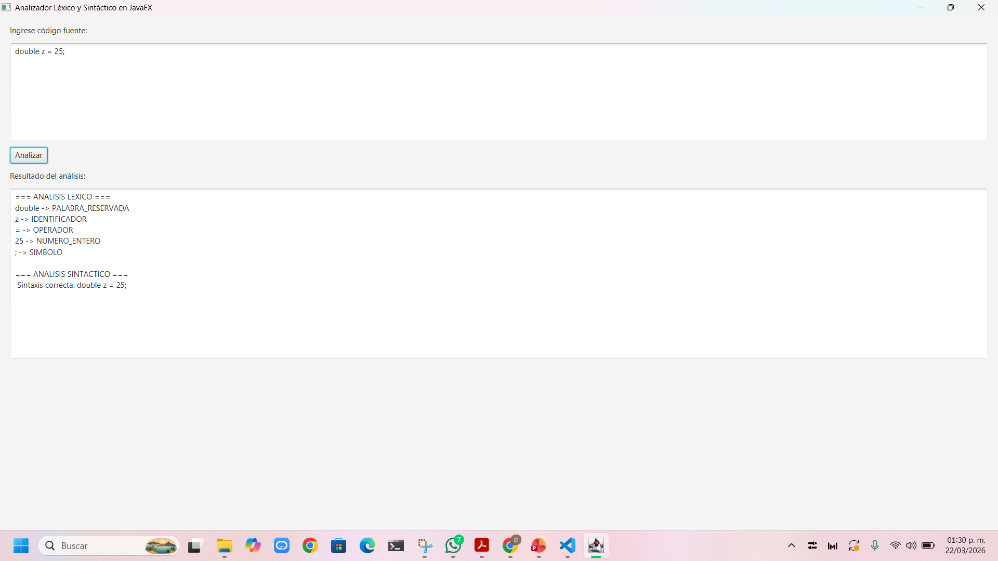
Ejercicio 4
double z = 25;
Resultado
Sintaxis correcta: double z = 25;
Explicación
El analizador sintáctico valida correctamente la estructura de la instrucción, ya que cumple con la gramática definida (TIPO identificador = valor ;).

Slide 9

Ejercicio 5
int a = 0;
Resultado
Sintaxis correcta: int a = 0;
Explicación
La instrucción cumple con las reglas de la gramática, por lo que el analizador sintáctico determina que la estructura es válida.

Slide 10
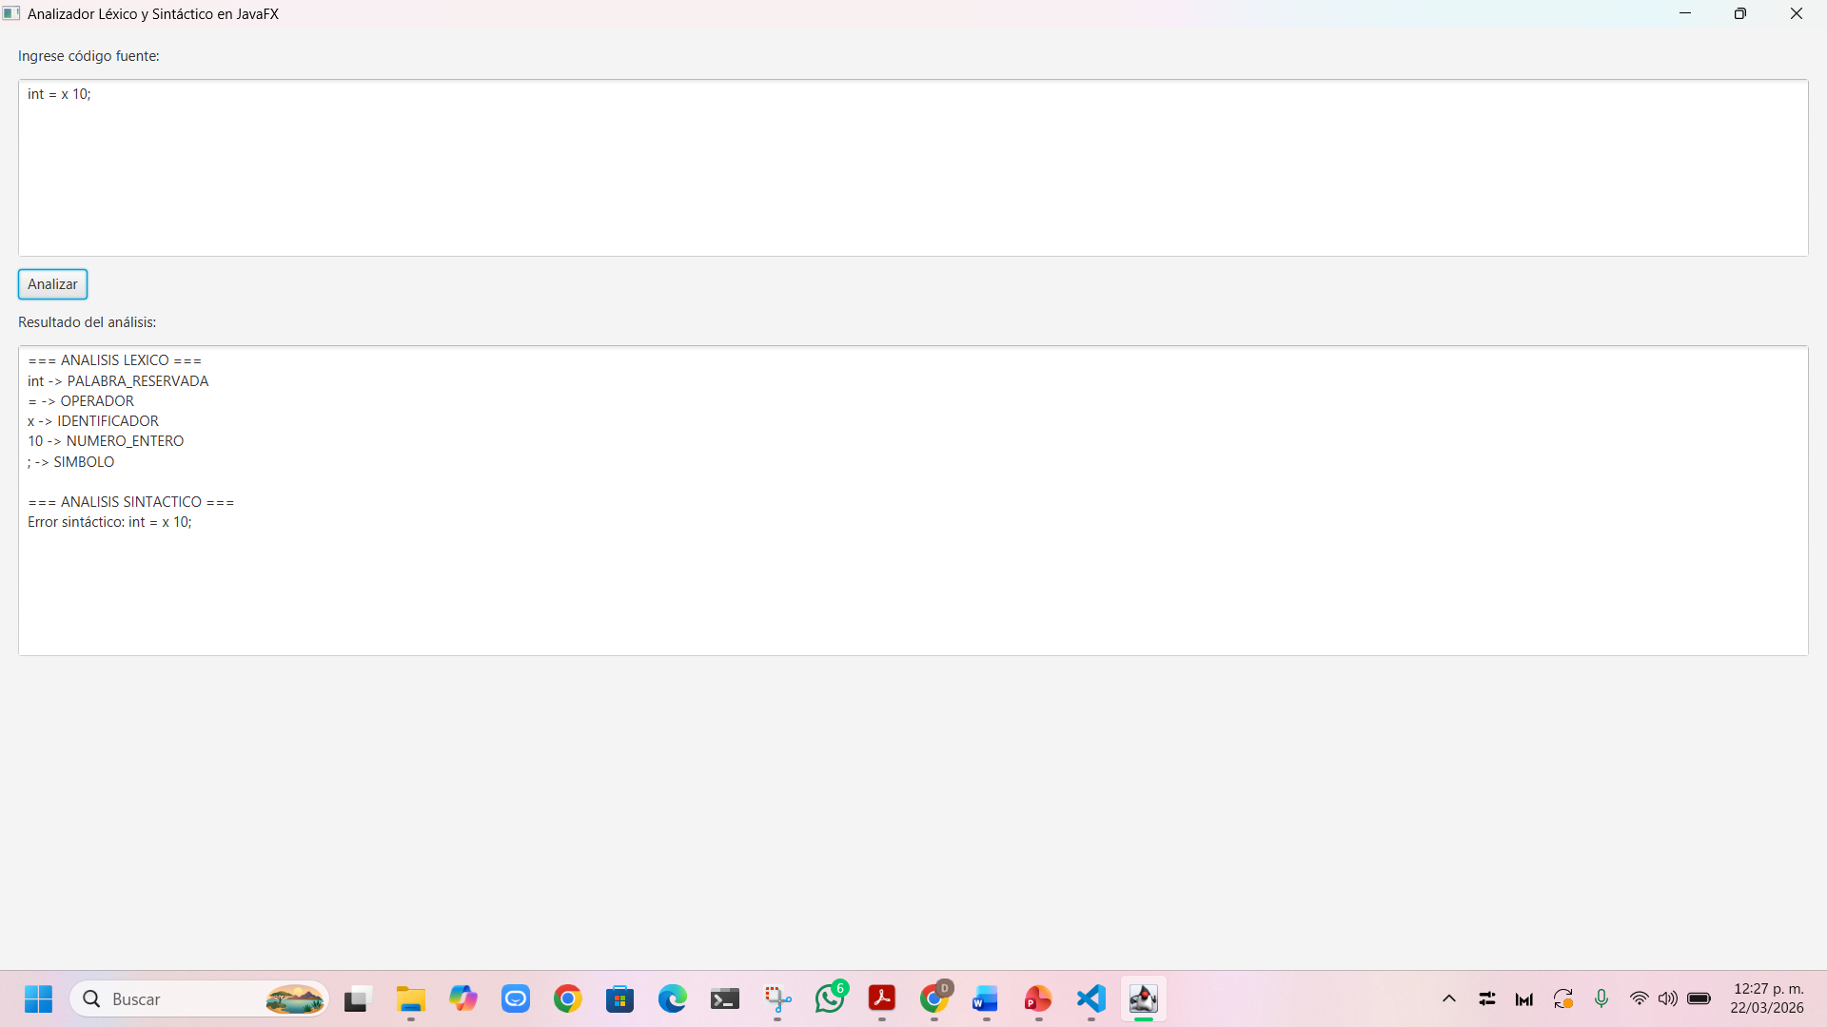
Ejercicio 1– Identificación de errores
int = x 10;
Resultado
Error sintáctico: int = x 10;
Explicación
El analizador sintáctico detecta un error debido a que la instrucción no cumple con la estructura definida por la gramática.
El identificador se encuentra en una posición incorrecta y falta el operador de asignación en el lugar adecuado, por lo que la instrucción no es válida.

Slide 11

Ejercicio 2
float 3y = 2.5;
Resultado
Error sintáctico: float 3y = 2.5;
Explicación
El analizador sintáctico detecta un error debido a que el identificador no cumple con las reglas del lenguaje.
No puede iniciar con un número, por lo que la estructura de la instrucción es inválida.

Slide 12

Ejercicio 3
char = 'b';
Resultado
Error sintáctico: char = 'b';
Explicación
La instrucción presenta un error sintáctico debido a la ausencia de un identificador.
La gramática requiere la estructura TIPO identificador = valor ;, por lo que la instrucción es incompleta.

Slide 13

Ejercicio 4
double = 5.5;
Resultado
Error sintáctico: double = 5.5;
Explicación
La instrucción presenta un error debido a la ausencia de un identificador, por lo que no cumple con la gramática definida.

Slide 14

Ejercicio 5
char 1c = 'b';
Resultado
Error sintáctico: char 1c = 'b';
Explicación
El identificador no cumple con las reglas del lenguaje, ya que no puede iniciar con un número, generando un error en la estructura.

Slide 15
Resultados
Los ejercicios realizados permitieron identificar correctamente estructuras válidas e inválidas dentro de un lenguaje de programación. Se logró aplicar la gramática definida para validar instrucciones, así como reconocer errores sintácticos comunes.

Slide 16
Conclusión
La realización de estos ejercicios permitió reforzar los conocimientos del análisis sintáctico, comprendiendo la importancia de las gramáticas en la validación de instrucciones. Asimismo, se logró identificar errores estructurales y aplicar correctamente las reglas definidas.

Slide 17
Fuente De Informacion
LYA1 – Lenguajes y Autómatas I. Repositorio en GitHub. https://github.com/rafaelrav8770/LYA1.git
Análisis sintáctico Video. YouTube. https://youtu.be/ylJ6i6xyplM
Programación. Analizador léxico en Java paso a paso Video. YouTube. https://youtu.be/hhBQ4KgO1gg

